Slide 1
Midterm 과제
Ps – Tk 2원계 상태도 그리기
20071023
문현우

Slide 2
구하는 순서
Excess Gibbs Energy 구하기(선형 회귀분석)
Gibbs Energy식을 완성하고 chemical potential 구하기(열역학 배경지식)
평형 시 물질마다 각 phase의 chemical potential이 같다고 둔 뒤, 식 풀기
(Matrix inverse, Newton’s Methods)

Slide 3
Excess Free Energy 구하기(Liquid)
in HW#6(Liquid)

Slide 4
Excess Free Energy 구하기(FCC)
in FCC

Slide 5
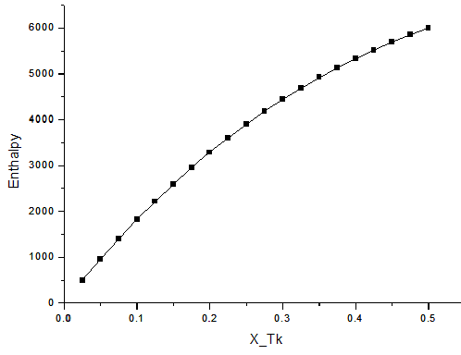
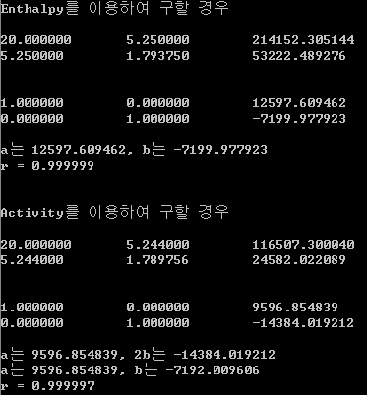
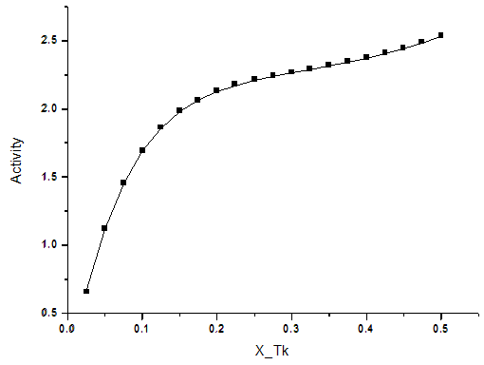
Excess Free Energy 구하기(FCC)

Slide 6
Excess Free Energy 구하기(BCC)
in BCC

Slide 7
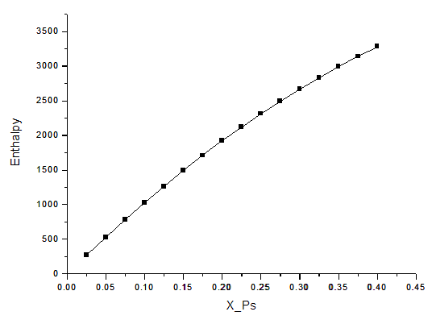
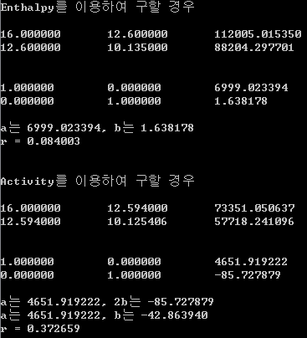
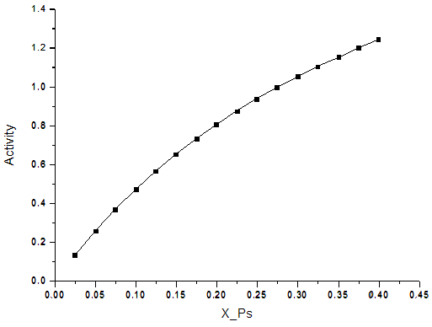
Excess Free Energy 구하기(BCC)

Slide 8
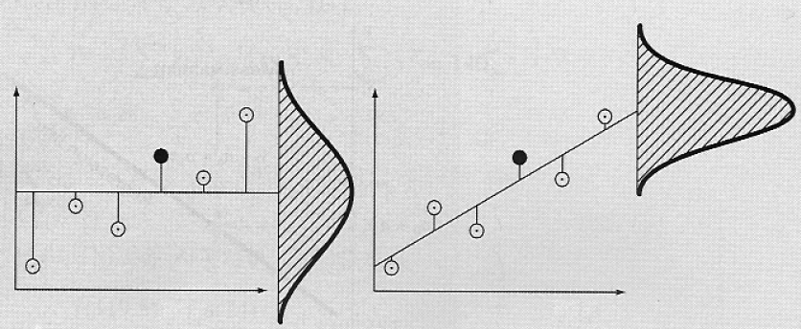
BCC에서 r값이 작은 이유
기울기가 작으므로

Slide 9
Gibbs Energy equations
구한 Gibbs Energy의 Excess term으로 완전한 Gibbs Energy의 식을 만든다.
아래의 식으로 Chemical Potential의 식을 만든다

Slide 10
Chemical Potentials

Slide 11
Equilibrium Equations
Type1. Liquid - FCC
Type2. Liquid - BCC
Type3. FCC - BCC

Slide 12
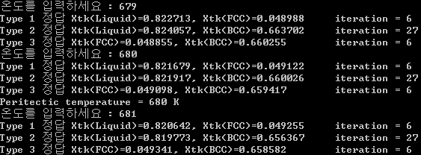
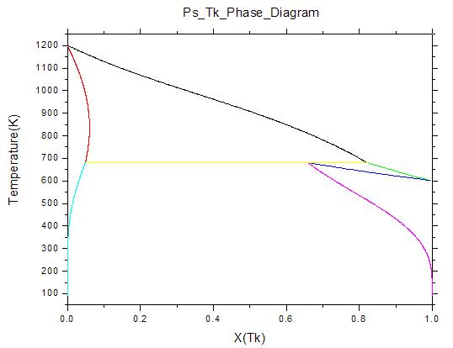
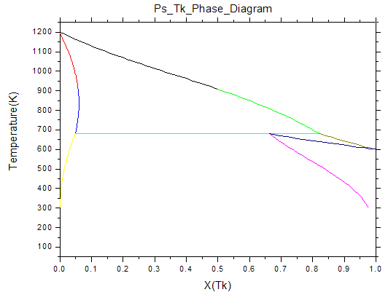
Results
풀어서 나온 결과
정답

Slide 13
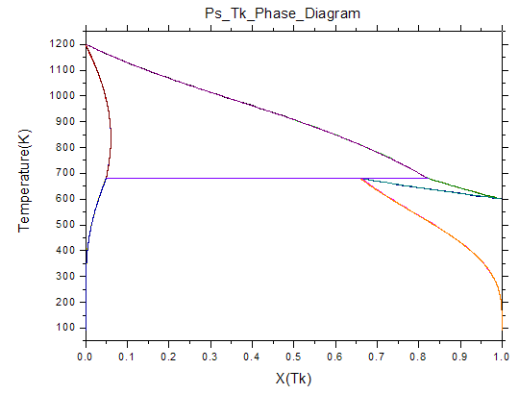
Results

Slide 14
고찰
회귀분석에서 r값의 한계
→흔히, r 값이 높으면 linear fit이 잘됐다고 생각하지만,
fitting된 직선의 기울기가 작으면
fitting이 잘 됐더라도 r값은 작을 수 있다.

